Slide 1

Факультет компьютерных наук Образовательная программа 09.03.04 Программная инженерия Курсовая работа АВТОМАТИЧЕСКАЯ РАСШИФРОВКА ЭКГ ПО ХОЛТЕРУ
Выполнила студентка группы БПИ-197
Кулешова Полина Олеговна
Научный руководитель:
Руководитель направления, Лаборатория Искусственного Интеллекта, Сбербанк
Константин Сергеевич Егоров
Высшая школа экономики, Москва, 2021
www.hse.ru

Slide 2

МАШИННОЕ ОБУЧЕНИЕ
Предметная область проекта – машинное обучение. В данном случае стояла задача кластеризации, используя обучение без учителя.
фото
Машинное обучение
Обучение без учителя
Оценка плотности
Снижение размерности
Кластеризация
Обучение с учителем
Классификация
Регрессия
Обучение ранжированию
Обучение с частичным привлечением учителя
Обучение с подкреплением
Высшая школа экономики, Москва, 2021

Slide 3
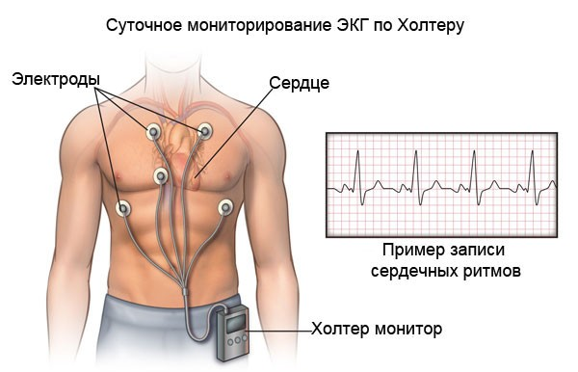
АКТУАЛЬНОСТЬ
Актуальность На данный момент нет эффективного решения по кластеризации QRS пиков. Однако, врачи функциональной диагностики нуждаются в такой программе, так как сейчас записи просматриваются с помощью других кластеризаторов, которые пока не показывают достаточную эффективность. Данная программа производит кластеризацию за 4-5 минут на разумное число кластеров (20-30).
фото
фото
фото
Высшая школа экономики, Москва, 2020

Slide 4
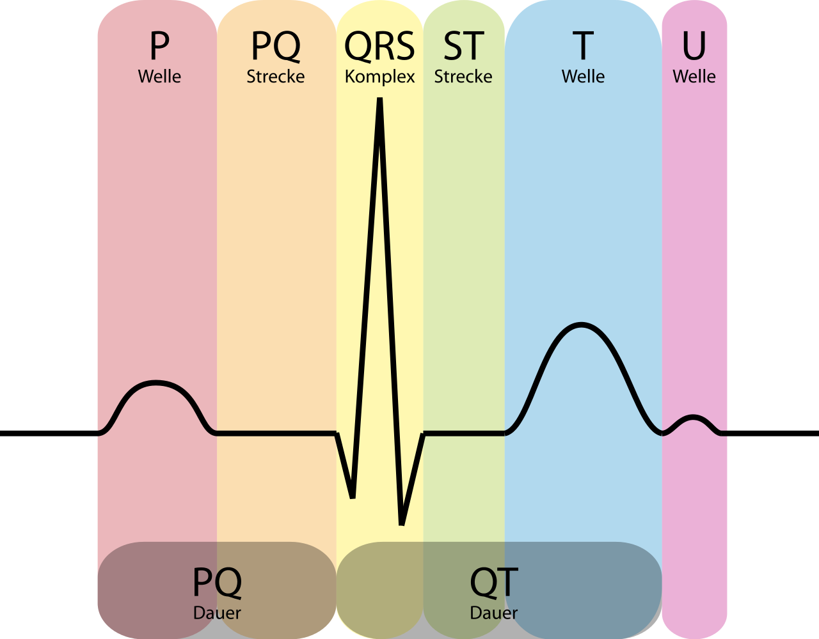
ЦЕЛЬ И ЗАДАЧИ РАБОТЫ
Цель работы
Цель работы – создание и обучение нейронной сети для создания embeddings QRS комплексов, к которым в дальнейшем будут применяться различные алгоритмы кластеризации без заданного заранее числа кластеров для разбиения на удобное для восприятия врачом число кластеров (<30).
Задачи работы
Изучение алгоритмов построения нейронных сетей
Изучение алгоритмов кластеризации
Изучение формата входных данных
Подбор эффективного метода обучения
Подбор эффективного метода кластеризации
Проверка полученных кластеров (получение обратной связи)
Написание технической документации
фото
фото
фото
Высшая школа экономики, Москва, 2021

Slide 5
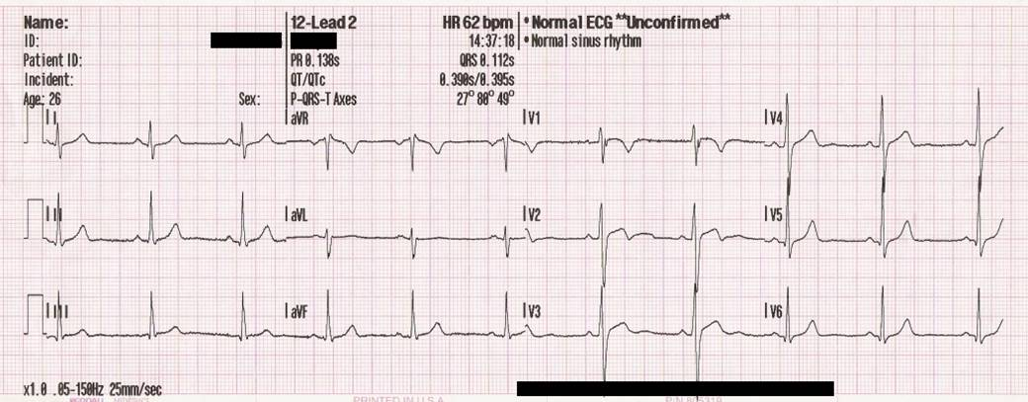
ОСНОВНЫЕ ПОНЯТИЯ, ОПРЕДЕЛЕНИЯ, ТЕРМИНЫ
QRS-комплекс – комбинация трех пиков (Q, R, S), которые хорошо видны на ЭКГ. Это наиболее
ярко выраженный «всплеск», хорошо заметный.
R-пик – центральны пик QRS-комплекса, имеющий наибольшую амплитуду.
ЭКГ – электрокардиограмма. Регистрирует электрические поля, образующиеся при работе сердца.
Автоэнкодер – это тип нейронных сетей, которые используются для обучения без учителя. Основная идея заключается в попытке нейронной сети воспроизвести входные данные, но, для исключения прямого копирования, размерность скрытых слоев ниже размерности входного слоя.
Холтер – это медицинский прибор для регистрации ЭКГ в течение суток.
Гомогенность – в данном контексте отсутствие в кластерах разных типов QRS комплексов. Идёт сравнения с данными, размеченными врачами.
Embedding – преобразование входных данных в некоторый числовой вектор.
фото
фото
фото
Высшая школа экономики, Москва, 2021

Slide 6
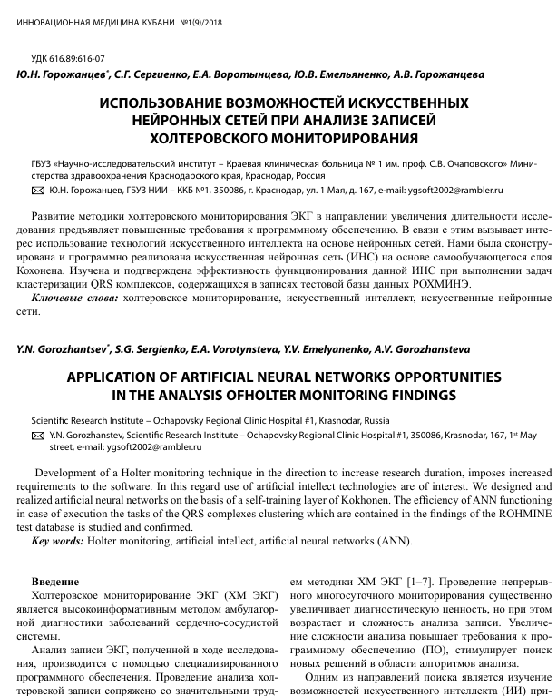
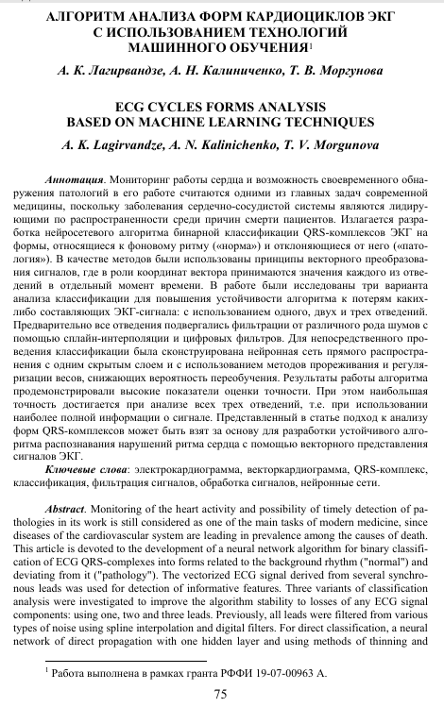
АНАЛОГИ
Над данной задачей работаю различные компании, пишутся научные статьи. Однако, по опросам врачей, существующие программные решения не удовлетворяют пользователей. В качестве решения предлагается использование нейросетевых технологий [10]-[12].
фото
фото
фото
Высшая школа экономики, Москва, 2021

Slide 7
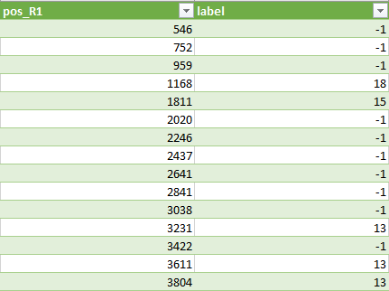
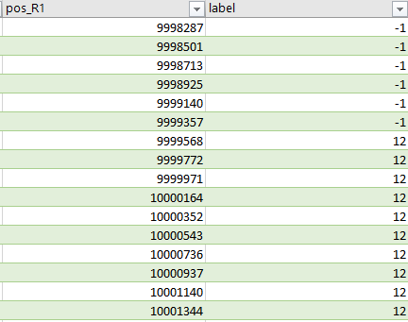
Функциональные требования
Возможность передать входной файл с сигналом в формате .ecg, с тремя входными каналами
Возможность передать файл с разметкой в формате .rr2, содержащий координаты R-пиков
Возможность получить на выходе файл в формате .csv с пометкой к какому кластеру какой R-пик принадлежит. Где значение «– 1» – означает шум
фото
фото
фото
Высшая школа экономики, Москва, 2021

Slide 8




ВЫБОР СРЕДСТВ РАЗРАБОТКИ
Для разработки был выбран язык Python как наиболее удобный для решения задач машинного обучения. Средой разработки была выбрана Anaconda: Jupyter Notebook и PyCharm. А также библиотек: PyTorch, Torch, Sklearn.
фото
фото
фото
Высшая школа экономики, Москва, 2021
Notes:
Логотипы и версия. Программы обработки событий

Slide 9
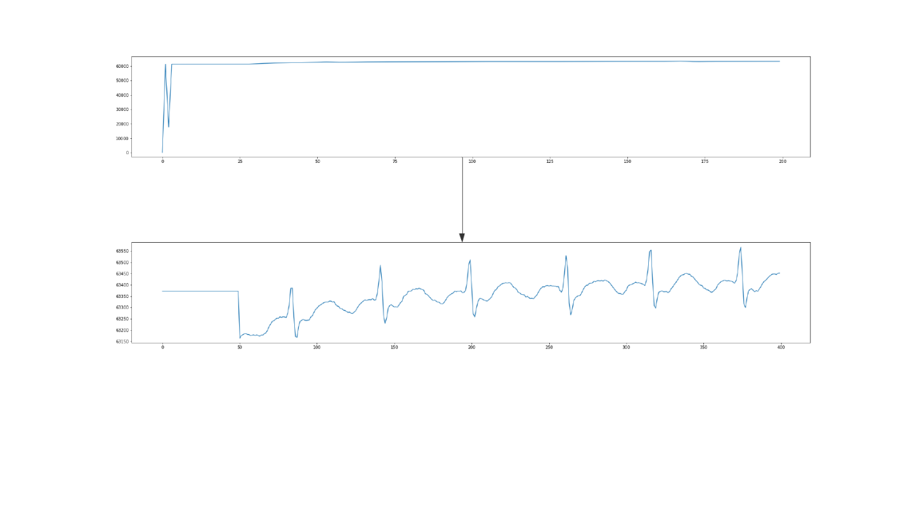
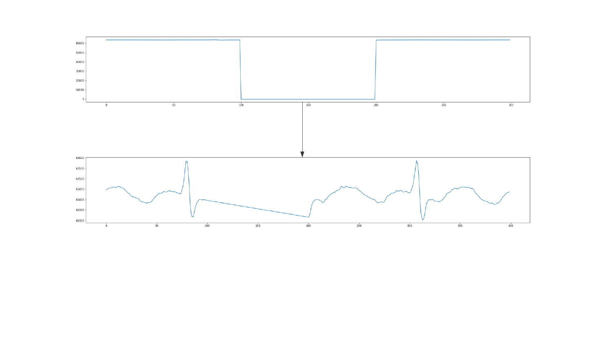
ПРЕДОБРАБОТКА СИГНАЛА
Обрезание первых и последних 100 отсчётов
Заполнение мест отхождения электрода
Высшая школа экономики, Москва, 2021

Slide 10
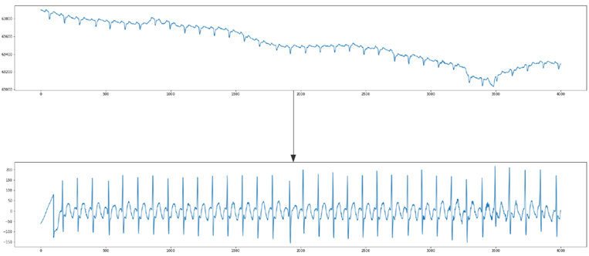
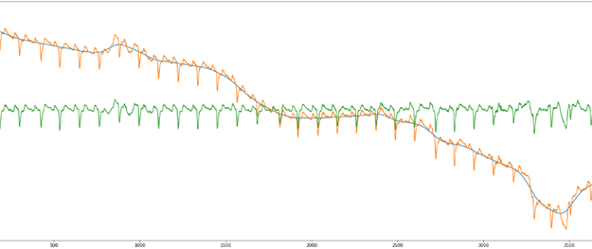
ПРЕДОБРАБОТКА СИГНАЛА
Центрирование данных относительно нуля
Удаление низкочастотных шумов
Высшая школа экономики, Москва, 2021

Slide 11
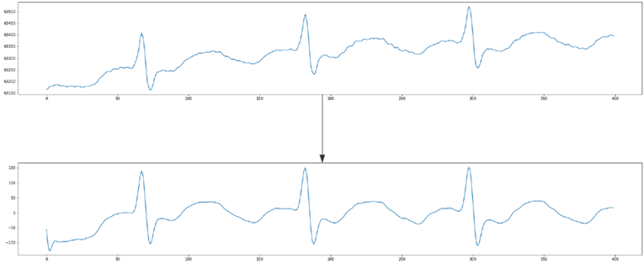
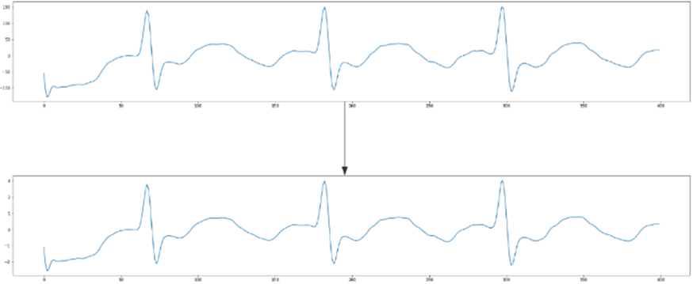
ПРЕДОБРАБОТКА СИГНАЛА
Удаление высокочастотных шумов
Уменьшение амплитуды сигнала
Высшая школа экономики, Москва, 2021

Slide 12
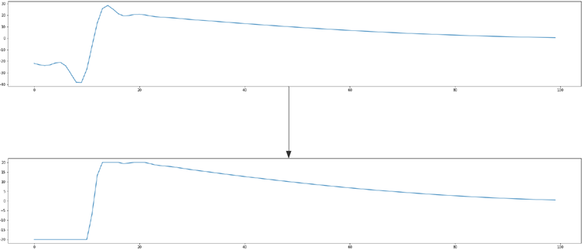
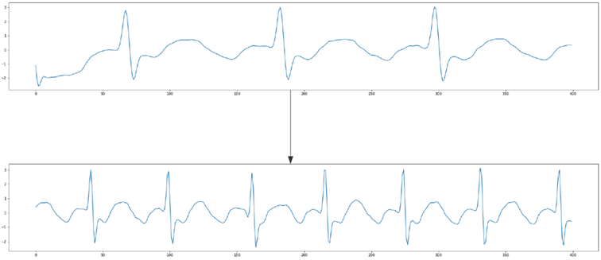
ПРЕДОБРАБОТКА СИГНАЛА
Обрезание пиков
Уменьшение частоты дискретизации
Высшая школа экономики, Москва, 2021

Slide 13
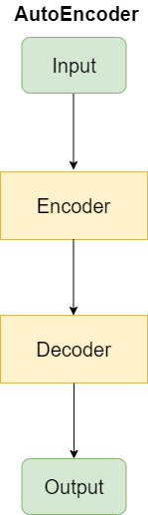
Автоэнкодер
Высшая школа экономики, Москва, 2021

Slide 14
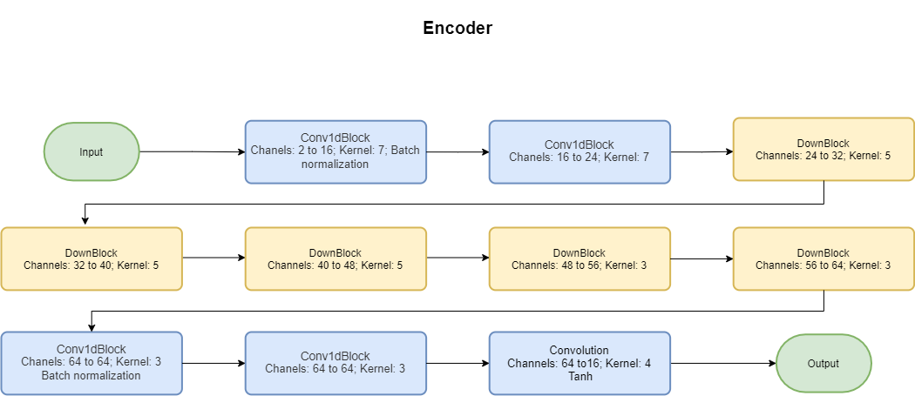
Encoder
Высшая школа экономики, Москва, 2021

Slide 15
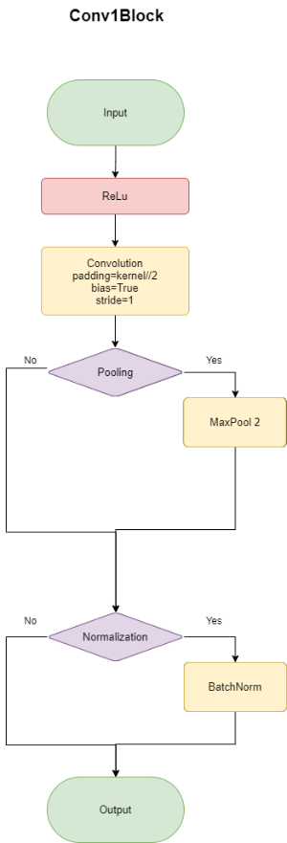
Conv1dBlock
Высшая школа экономики, Москва, 2021

Slide 16
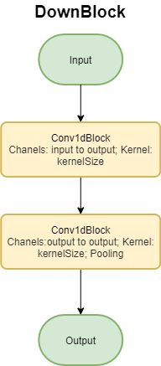
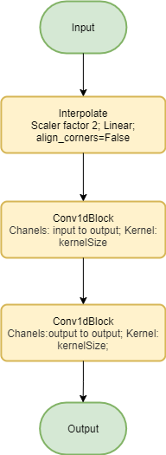
DownBlock and UpBlock
DownBlock
UpBlock
Высшая школа экономики, Москва, 2021

Slide 17
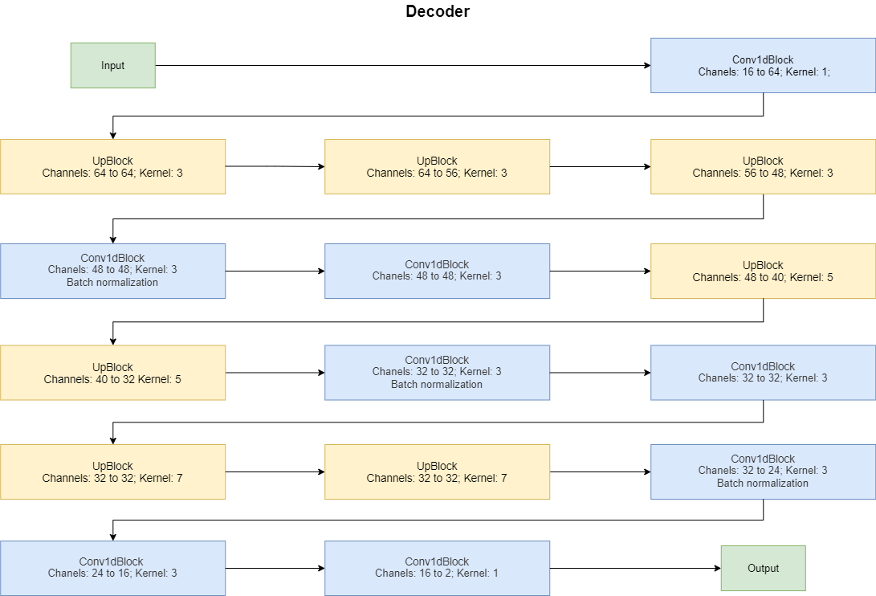
Decoder
Высшая школа экономики, Москва, 2021

Slide 18
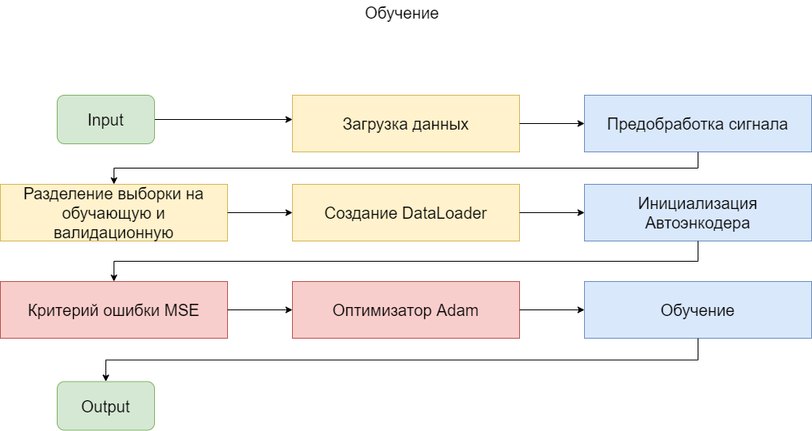
Подготовка к обучению
Высшая школа экономики, Москва, 2021

Slide 19
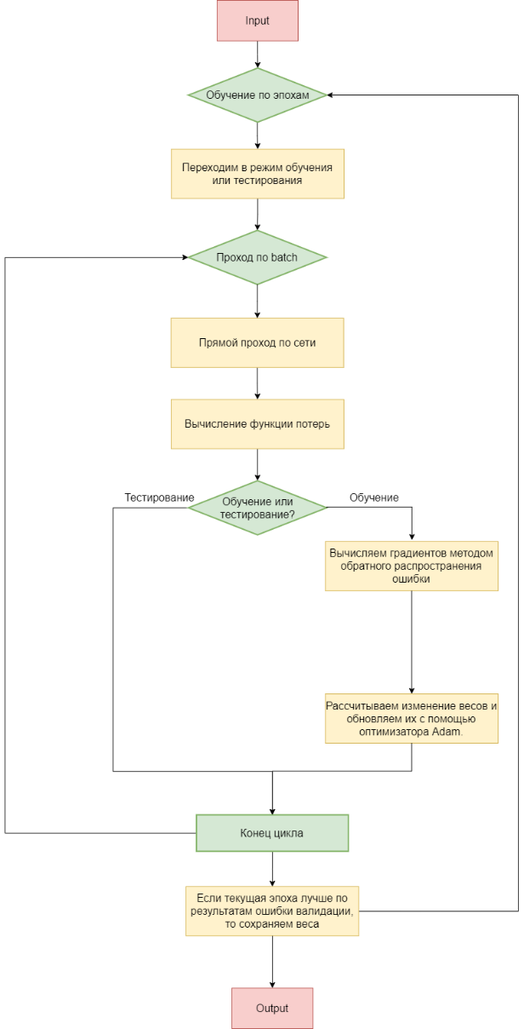
Обучение
Высшая школа экономики, Москва, 2021

Slide 20
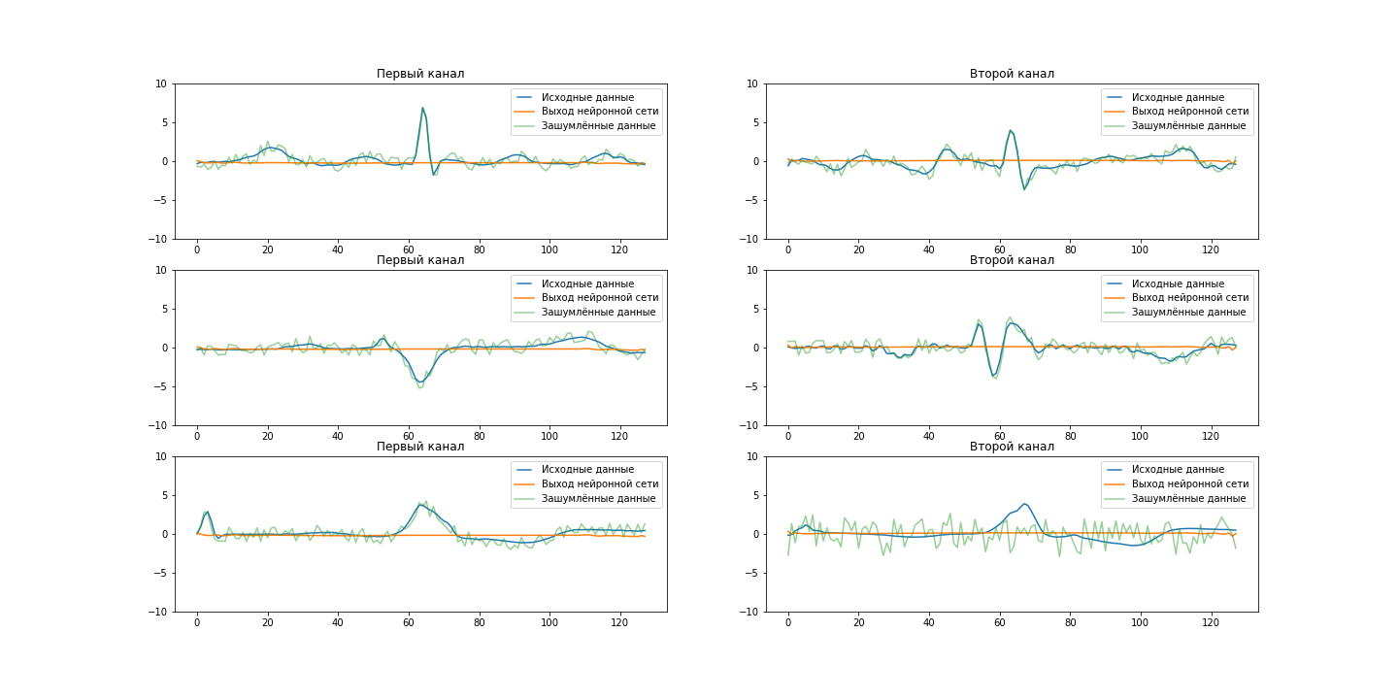
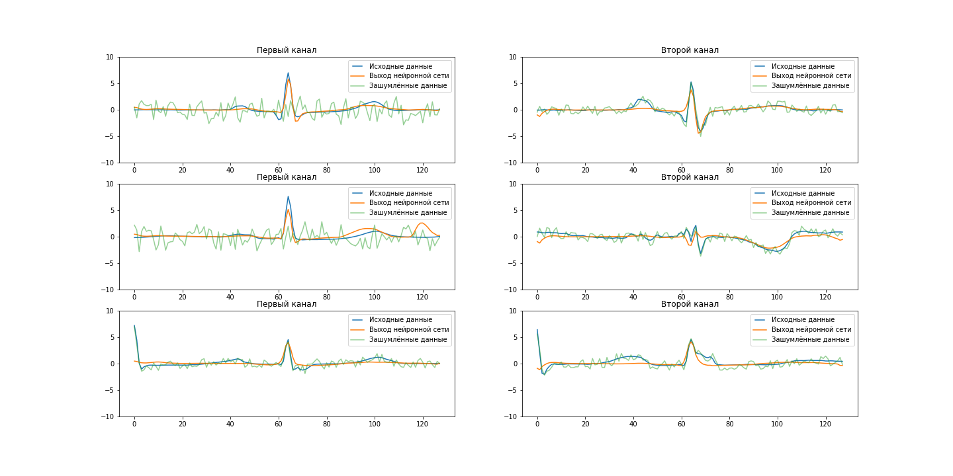
Нулевая и седьмая эпохи
Седьмая эпоха
Нулевая эпоха
Высшая школа экономики, Москва, 2021

Slide 21
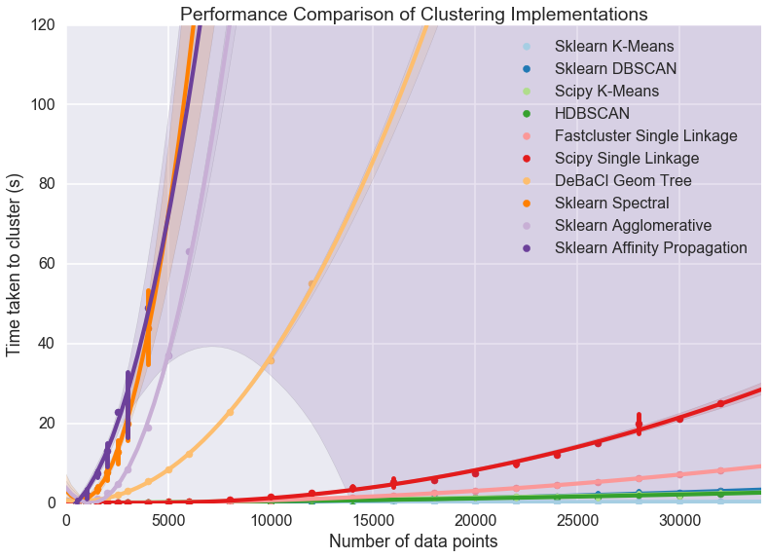
Кластеризация
Для данной задачи был выбран HDBSCAN, так как он не требует заранее заданного числа кластеров и умеет выделять шум [5].
Высшая школа экономики, Москва, 2021

Slide 22
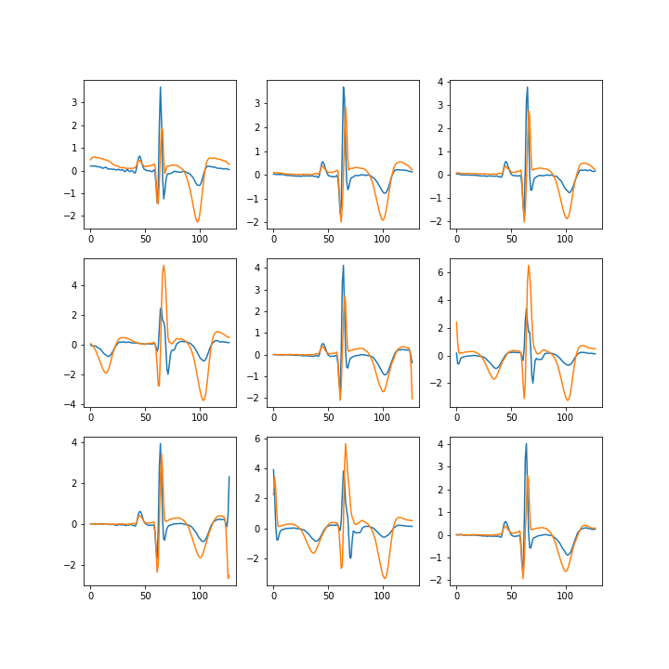
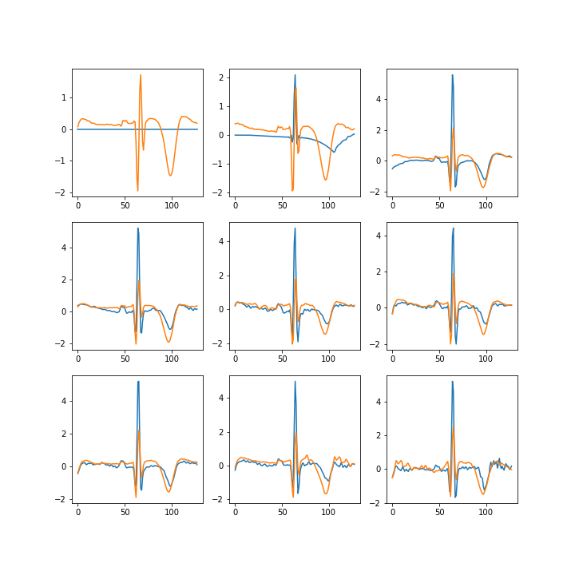
Кластеры
Пример кластера
Пример кластера
Высшая школа экономики, Москва, 2021

Slide 23
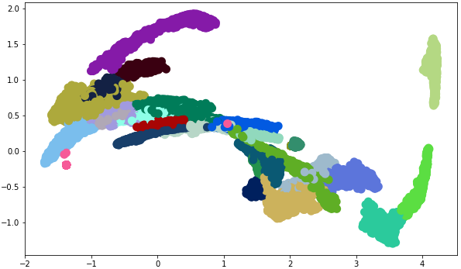
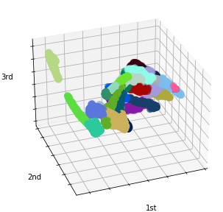
Визуализация кластеров
Высшая школа экономики, Москва, 2021

Slide 24
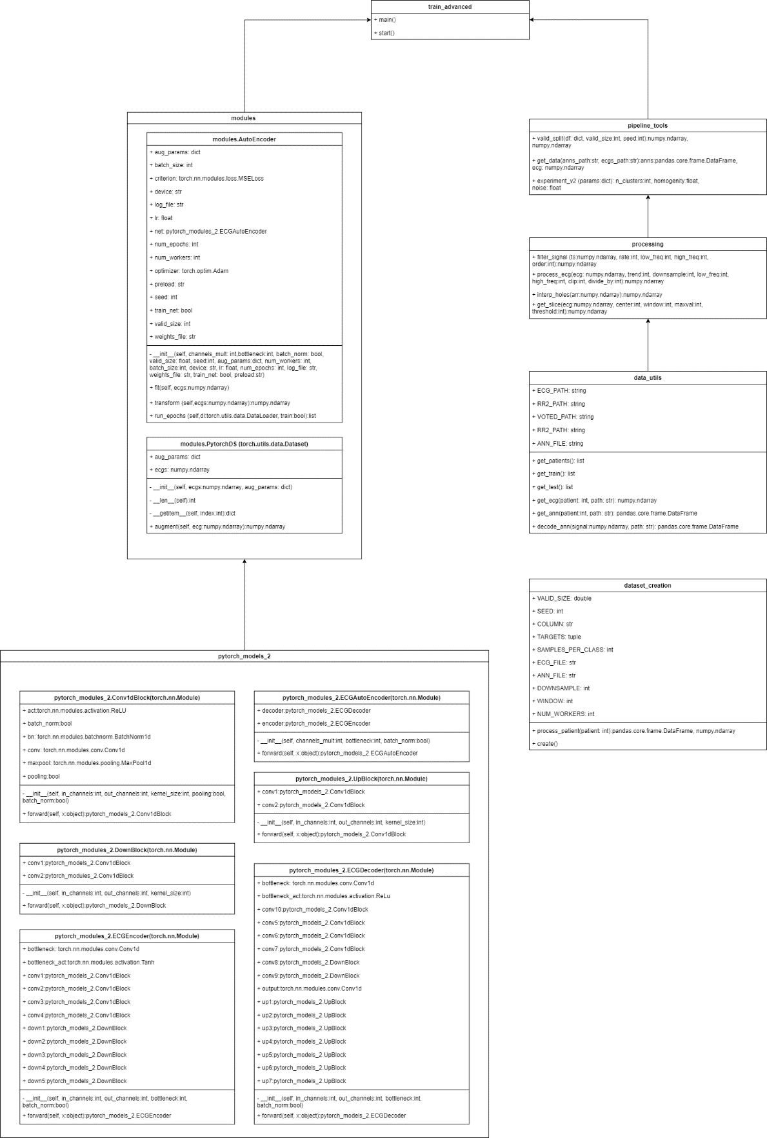
Диаграмма UML
фото
фото
фото
Высшая школа экономики, Москва, 2021

Slide 25
Диаграмма UML
фото
фото
фото
Высшая школа экономики, Москва, 2021

Slide 26

ОСНОВНЫЕ РЕЗУЛЬТАТЫ РАБОТЫ
Результат выполнения работы – обучение автоэнкодера и создание кластеризатора QRS пиков:
Были изучены основные принципы построения автоэнкодеров
Был произведён анализ работы нейронной сети и подстроены параметры
Были изучены различные кластеризаторы: их достоинства и недостатки
Был произведён анализ результатов кластеризаторов и настройка параметров
Составлена документация
Также были изучены способы предобработки сигнала, различные способы кластеризации, способы анализа изображений (так как в рамках обучения нейронных сетей различие между сигналом и изображением заключается по большей части в размерности входных данных).
фото
фото
фото
Высшая школа экономики, Москва, 2021

Slide 27
Пути дальнейшей работы
Данная работа дала полезный опыт в разработке нейронных сетей и решении задачи кластеризации. Они будут полезны при дальнейшем изучении данной области. Планируется усовершенствование данной нейронной сети для повышения гомогенности и снижения числа кластеров.
фото
фото
Высшая школа экономики, Москва, 2021

Slide 28
СПИСОК ИСПОЛЬЗОВАННЫХ ИСТОЧНИКОВ
Николенко С., Кадурин А., Архангельская Е. Глубокое обучение. СПб: Питер, 2018.
Электрокардиография [Электронный ресурс] //URL: https://ru.wikipedia.org/wiki/Электрокардиография (Дата обращения: 22.05.2021, режим доступа: свободный).
QRS complex [Электронный ресурс] //URL: https://en.wikipedia.org/wiki/QRS_complex (Дата обращения: 22.05.2021, режим доступа: свободный).
Автокодировщик [Электронный ресурс] //URL: https://ru.wikipedia.org/wiki/Автокодировщик (Дата обращения: 22.05.2021, режим доступа: свободный).
Холтер [Электронный ресурс] //URL: https://formed.ru/glossary/holter/#:~:text=Холтер%20(англ.,информацию%20и%20выявить%20возможные%20нарушения (Дата обращения: 23.05.2021, режим доступа: свободный).
Нейрософт [Электронный ресурс] //URL: https://neurosoft.com/ru (дата обращения 22.05.2021, режим доступа: свободный)
Аксион [Электронный ресурс] //URL: http://www.axionmed.ru/catalog/kardiologiya/elektrokardiograf-ekzt-3-6-04-aksion-1/ (дата обращения 22.05.2021, режим доступа: свободный)
Benchmarking Performance and Scaling of Python Clustering Algorithms [Электронный ресурс] //URL: https://hdbscan.readthedocs.io/en/latest/performance_and_scalability.html (Дата обращения: 16.05.2021, режим доступа: свободный).
фото
фото
Высшая школа экономики, Москва, 2021

Slide 29
СПИСОК ИСПОЛЬЗОВАННЫХ ИСТОЧНИКОВ
Noise-Resilient Automatic Interpretation of Holter ECG Recordings/ Egorov Konstantin, Sokolova Elena, Avetisian Manvel, Tuzhilin Alexande [Электронный ресурс] //URL: https://arxiv.org/pdf/2011.09303.pdf (Дата обращения: 17.05.2021, режим доступа: свободный).
Алгоритм анализа форм кардиоциклов ЭКГ с использованием технологий машинного обучения [Электронный ресурс] //URL: https://cyberleninka.ru/article/n/algoritm-analiza-form-kardiotsiklov-ekg-s-ispolzovaniem-tehnologiy-mashinnogo-obucheniya (Дата обращения: 22.05.2021, режим доступа: свободный).
Использование возможностей искусственных нейронных сетей при анализе записей холтеровского мониторирования [Электронный ресурс] //URL: https://cyberleninka.ru/article/n/ispol-zovanie-vozmozhnostey-iskusstvennyh-neyronnyh-setey-pri-analize-zapisey-holterovskogo-monitorirovaniya (Дата обращения: 22.05.2021, режим доступа: свободный).
Automatic diagnosis of the 12-lead ECG using a deep neural network [Электронный ресурс] //URL: https://www.nature.com/articles/s41467-020-15432-4 (Дата обращения: 22.05.2021, режим доступа: свободный).
фото
фото
Высшая школа экономики, Москва, 2021

Slide 30

Кулешова Полина Олеговна,
pokuleshova@edu.hse.ru
Москва - 2021

